Slide 1


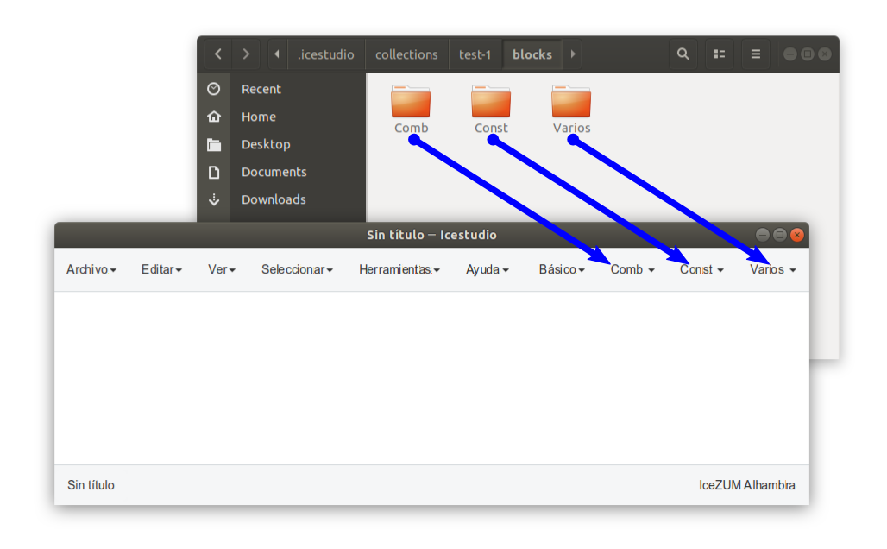
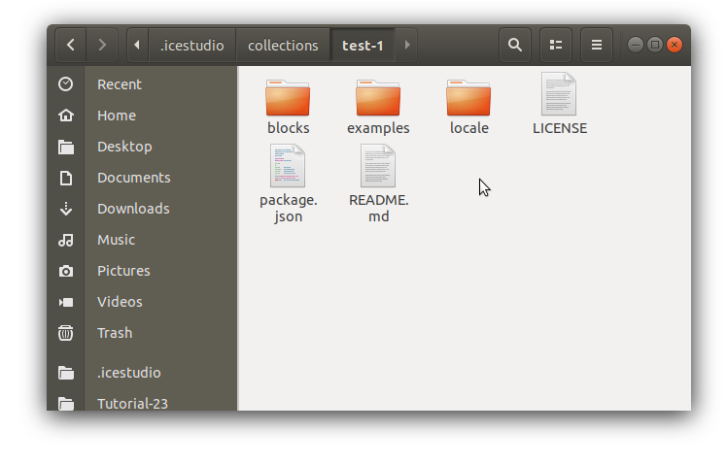
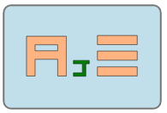







Tutorial: Electrónica digital para makers con FPGAs libres
Vídeo 23: Mi primera colección
Juan González Gómez
@Obijuan_cube
https://github.com/Obijuan
Madrid, 2018-Julio-20

